Slide 1



-CSS Grid Layout
El futuro del diseño web
Walter Molina
 w4ltermolina
Notes:
Walter Molina
28 años
Provincia de San Luis
Universidad Nacional de Villa Mercedes
Web Developer & Web Designer

Slide 2


-Diseño web
Diferentes fuentes disponibles.
Diferentes dispositivos.
Pantallas de diferentes tamaños.
Diferentes resoluciones.
Diferentes relaciones de aspecto.
Estilizar contenido que no controlamos…
CSS
¿CSS?
Notes:
Diferentes:
Fuentes
Dispositivos
Pantallas y tamaños
Resoluciones
Relaciones de aspecto
Contenido que no controlamos
CSS 3 -> HTML 5

Slide 3
-Así diseña(ba)mos UIs en la Web

Slide 4
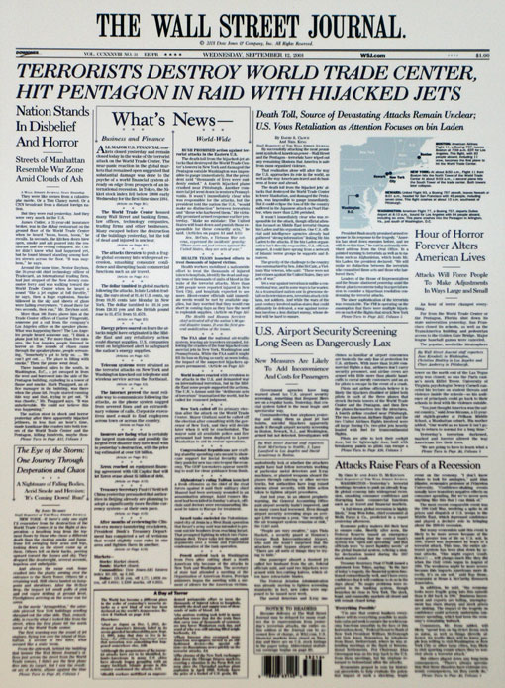
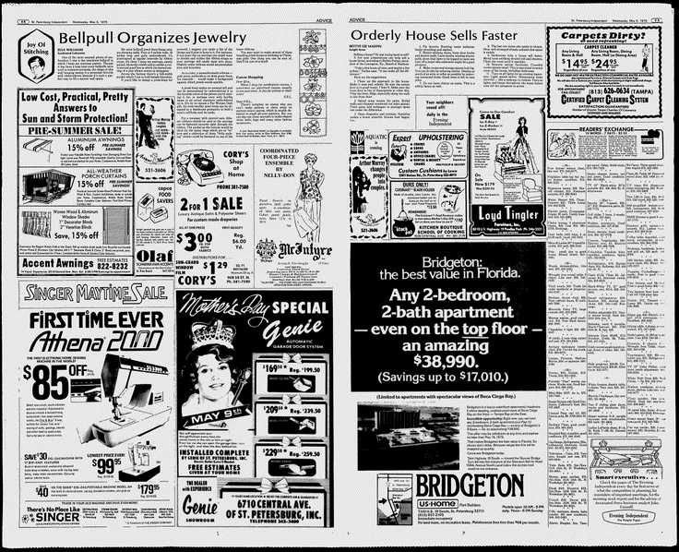
Notes:
Basado en sistema de cuadrículas utilizado en el diseño gráfico y en los diarios.
Como si fueran tablas, para aprovechar el espacio… ¡TABLAS! ☹

Slide 5
-Tablas HTML (old school)
<table border="4" cellpadding="8" bgcolor="#FFFFFF">
<tbody>
<tr>
<td>
<table align="left">
<tbody>
<tr>
<td><img src="volume1.gif" width="266" height
</tr>
</tbody>
</table>
<font size="3" face="arial, helvetica">
The world’s most powerful software for math and
interactive, dynamic, photorealistic 2D, 3D, 4D,
easy to use that even junior high and senior high
published. Includes hundreds of examples contrib
world.
<br>&nbsp;<br>
Over two million mathematicians, physicists, teac
students at over 1,000 colleges, universities and
dpgraph.com
Notes:
El contenido y el estilo estaban mezcaldos en un solo lenguaje, el lenguaje html que daba estructura a un sitio web.
Estático.
Dificil de actualizar
Web master

Slide 6
-CSS Level 1 (La Revolución!)
<h1 class=“myHead">
Un hermoso (!?) título
</p>
h1.myHead {
font-family: serif;
font-size: 36pt;
background: white;
font-weight: bold;
text-align: center;
color: #f00;
margin: 0;
padding: 5pt 10pt;
}
Un hermoso (!?) título
Notes:
Inventaron CSS para poder separar las cosas…
Muy básico, extraía las propiedades de las etiquetas…
Se define el contenido en una hoja de estilos…
Ausencia de layout.
Se seguían usando tablas.

Slide 7
-CSS Level 2 (hack the layout)
<div class="container">
<div class="wrapper">
<div class="column">
<div class="item"></div>
</div>
<div class="column">
<div class="item"></div>
<div class="item"></div>
</div>
<div class="column">
<div class="item"></div>
<div class="item"></div>
<div class="item"></div>
</div>
</div>
</div>
.container {
border: 10px solid red;
background: white;
}
.wrapper {
overflow: hidden;
margin-left: -10px;
}
.column {
float: left;
width: 33.333%;
padding-left: 10px;
}
.column .item {
margin-top: 10px;
}
unidimensional
Notes:
Con la llegada de la versión 2 de CSS se implementan propiedades que luego sirvieron para que los nerds inventaran formas de crear sus layouts.
No eran layouts pero al menos permitían suplir esa falencia…
En pantallas bidimensionales se usaba un esquema de diseño unidimensional.
A menudo es necesario recurrir a herramientas externas para suplir la falencia: JS

Slide 8
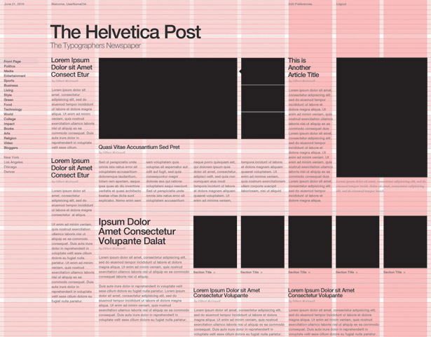
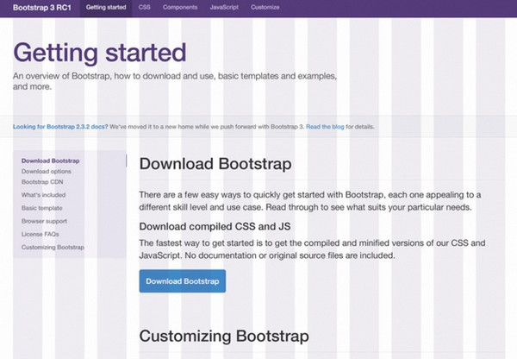
-Grids System (frameworks)
<h1>Welcome to BBC.com</h1>
<div class="header row">
<div class="col-xs-6">
<article id="a1">Last Trump rival quits Republican race</article>
</div>
<div class="col-xs-3">
<article id="a2">Real Madrid 1-0 Manchester City (agg 1-0)</article>
<article id="a3">Reinventing China's hated 'abortion police'</article>
</div>
<div class="col-xs-3">
<article id="a4">The dying art of headhunting tattoos</article>
<article id="a5">Six reasons the election will make history - no matter who wins</article>
</div><!-- .col-xs-3 -->
</div><!-- .header -->
print
web
Notes:
Uno de los grandes inventos: Grid Systems… Basados en el sistema de grid gráfico…
Un gran avance en el diseño de web sites…
Bootstrap -> Twitter
Para lograr un diseño como el que solemos ver en los diarios online (o cualquier otro sitio) se requiere envolver al contenido con estructuras (tags) que terminan agregando mucho código basura difícil de leer…
Al final, esas estructuras cumplen solo la función de estilizar.
¡Pero habíamos dicho que se quería separar!

Slide 9
-Así diseñaremos!

Slide 10
-¿Qué es CSS Grid?
-
CSS Grid
CSS Grid Layout (aka “Grid”) es el sistema de layout más poderoso disponible hasta ahora en CSS.
bidimensional
Notes:
Divide nuestra pantalla en filas y columnas, permitiéndonos ubicar elementos de la forma que nos parezca, aprovechando la bidimensionalidad que tenemos en las pantallas.

Slide 11
-Terminología
1
2
cell
area
track
3
lines
4
1
2
3
4
5
Notes:
Líneas -> 5h 4v
Tracks
Celdas
Areas

Slide 12
-Demo time!

Slide 13
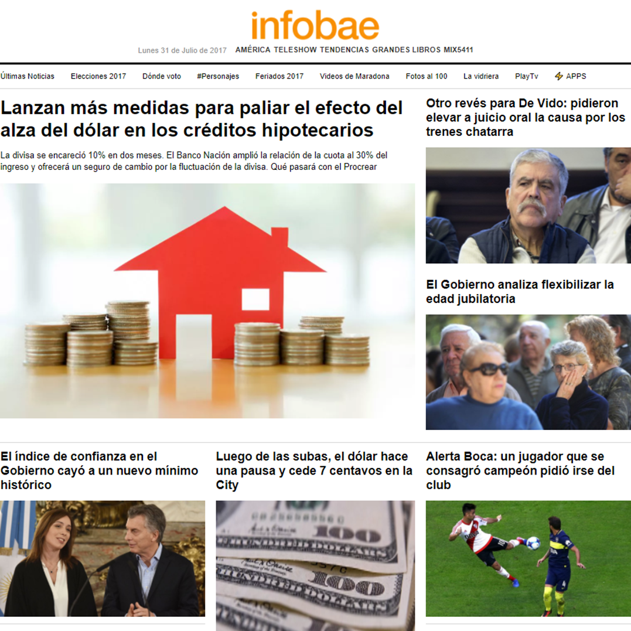
header
<div class="news">
<article id="a1">
<h1>Lanzan más medidas para paliar los efectos del alza
<img src="img/post1.jpg">
</article>
<article id="a2">
<h1>Otro revés para DeVido: pidieron elevar a juicio oral
<img src="img/post2.jpg">
</article>
<article id="a3">
<h1>El gobierno analiza flexibilizar la edad jubilator
<img src="img/post3.jpg">
</article>
<article id="a4">
<h1>El índice de confianza en el Gobierno cayó a un nuevo
<img src="img/post4.jpg">
</article>
</div>
nav
post
post
post
.news {
display: grid;
grid-template-columns: repeat(3, 1fr);
grid-gap: 1em;
}
.news article:first-child {
grid-row-start: 1;
grid-row-end: 3;
grid-column-start: 1;
grid-column-end: 3;
}
post
post
post
Notes:
Ejemplo de infobae del 31 de julio…
Header, posts, uno destacado… formato grid…
Marcamos las líneas…
Ubicamos cada celda o área…
El código es mucho más legible, y más liviano…
Facil de actualizar.
Facil de estilizar…
Veamos un ejemplo real corriendo en locahost…

Slide 14
¡Gracias!
Notes:
Jean Jaures 932, Pi 14hs “Diseño de interfaces conversacionales, mirada marketinera…”

